Slide 1
К 80-летию великой победы
В годы великой отечественной войны Бодайбинский район внес немалую поддержку фронту. Люди добровольно сдавали вещи, семейные ценности, облигации государственных займов, отчисляли в фонды обороны часть своей заработной платы. Благодаря труженикам тыла бойцы на фронте получали пропитание, вооружение, обмундирование и новую технику.
Война требовала все больше финансовых вливаний для приближения победы над врагом. Помощь населения фронту остается ярким примером массовой гражданской активности и солидарности. Все слои населения участвовали в этом патриотическом движении: от домохозяек до коллективов предприятий. Об этом свидетельствуют архивные материалы в данной презентации.

Slide 2
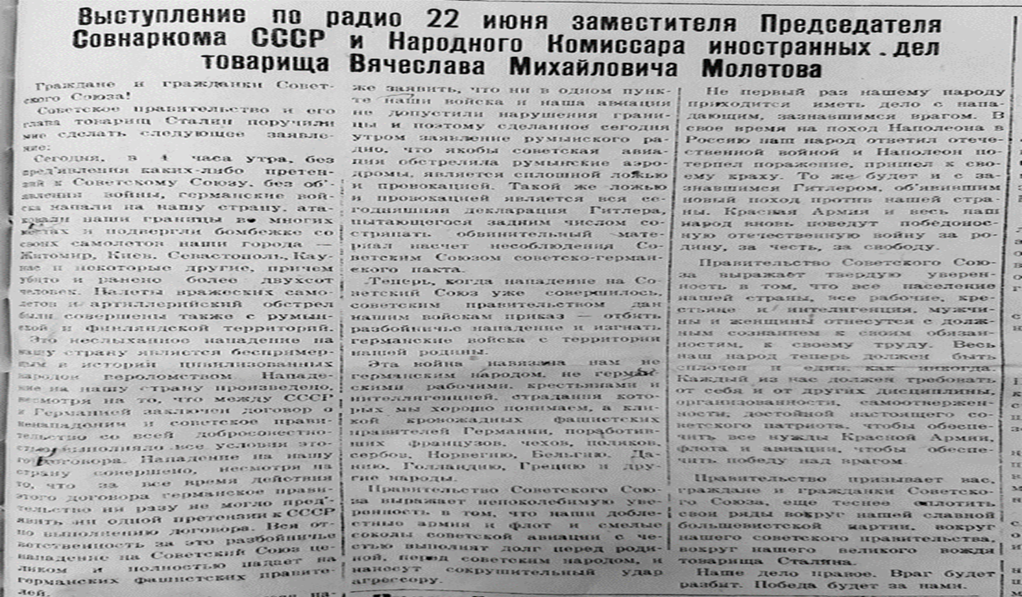
Бронированный экземпляр газеты «Ленский шахтер». Выпуск № 144 (5095) от 23.06.1941 г.
Основание: Ф.Р-51. Оп. 1. Д. 20. Л. 271.

Slide 3
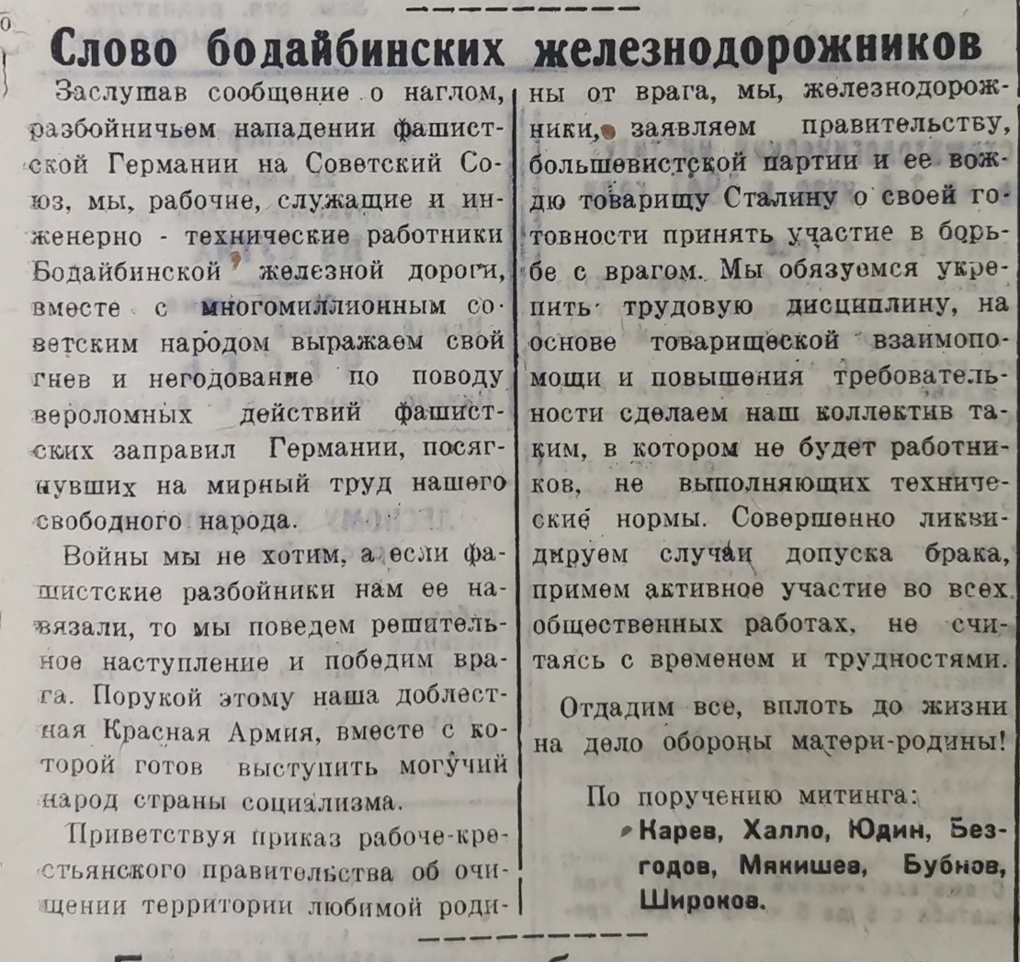
Бронированный экземпляр газеты «Ленский шахтер». Выпуск № 146 (5097) от 25.06.1941 г.
Основание: Ф.Р-51. Оп. 1. Д. 20. Л. 275.

Slide 4
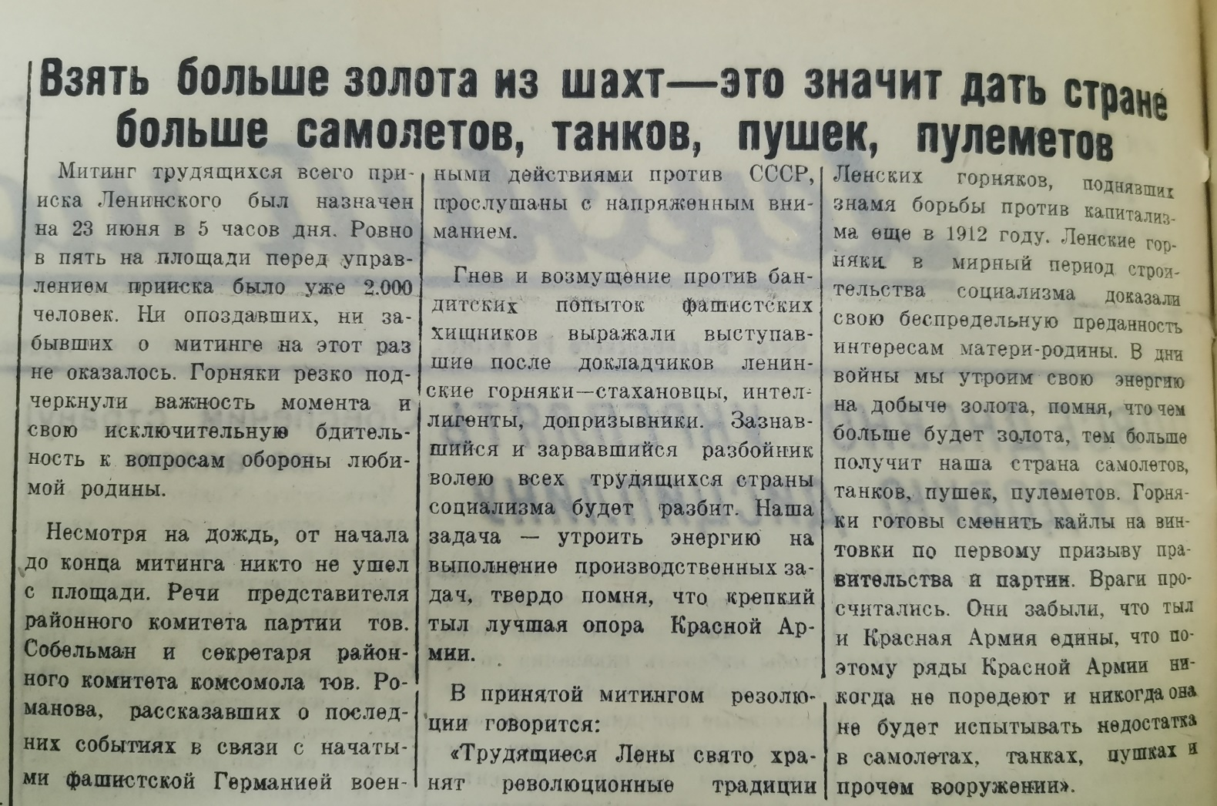
Бронированный экземпляр газеты «Ленский шахтер». Выпуск № 147 (5098) от 26.06.1941 г.
Основание: Ф.Р-51. Оп. 1. Д. 20. Л. 276.

Slide 5
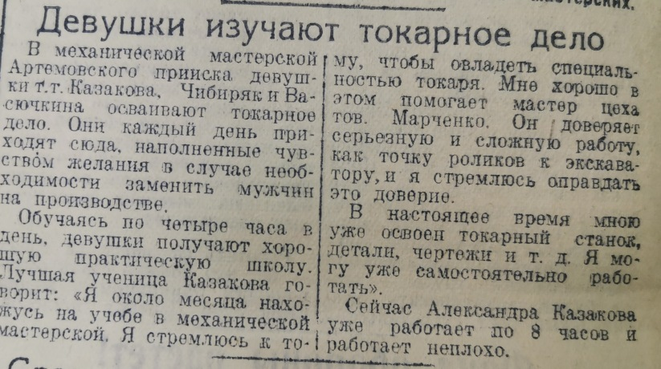
Бронированный экземпляр газеты «Ленский шахтер». Выпуск № 203 (5154) от 31.08.1941 г.
Основание: Ф.Р-51. Оп. 1. Д. 23. Л. 98.

Slide 6
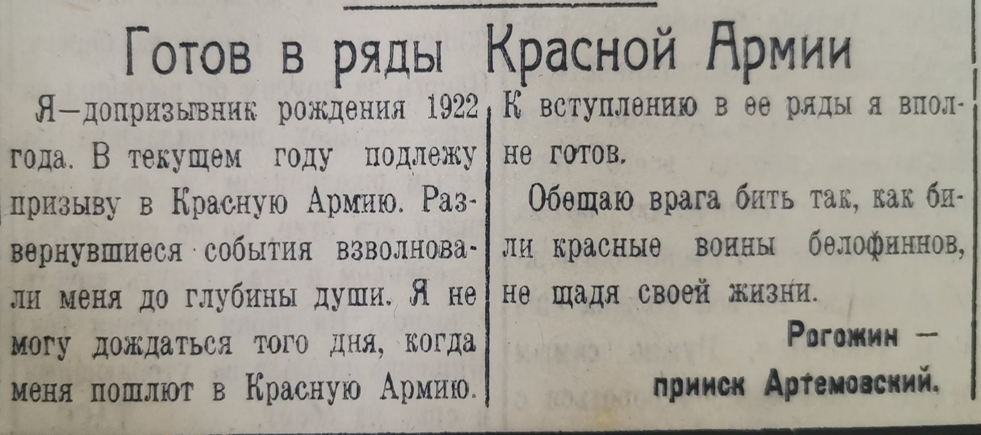
Бронированный экземпляр газеты «Ленский шахтер». Выпуск № 147 (5098) от 26.06.1941 г.
Основание: Ф.Р-51. Оп. 1. Д. 20. Л. 276.

Slide 7
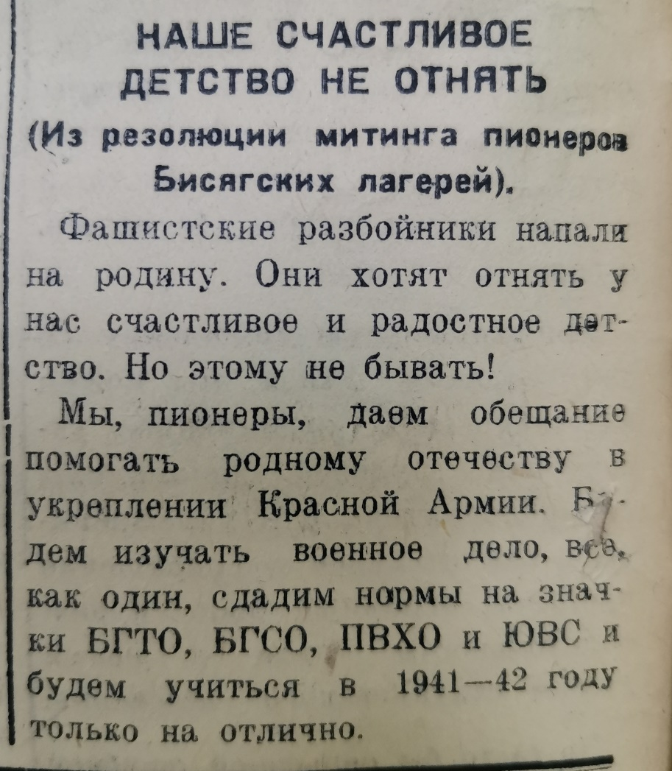
Бронированный экземпляр газеты «Ленский шахтер». Выпуск № 147 (5098) от 26.06.1941 г.
Основание: Ф.Р-51. Оп. 1. Д. 20. Л. 276.

Slide 8
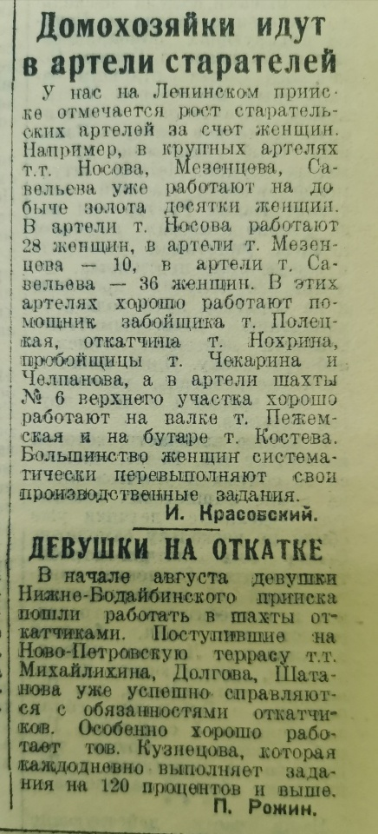
Бронированный экземпляр газеты «Ленский шахтер». Выпуск № 214 от 14.09.1941 г.
Основание: Ф.Р-51. Оп. 1. Д. 23. Л. 106.

Slide 9
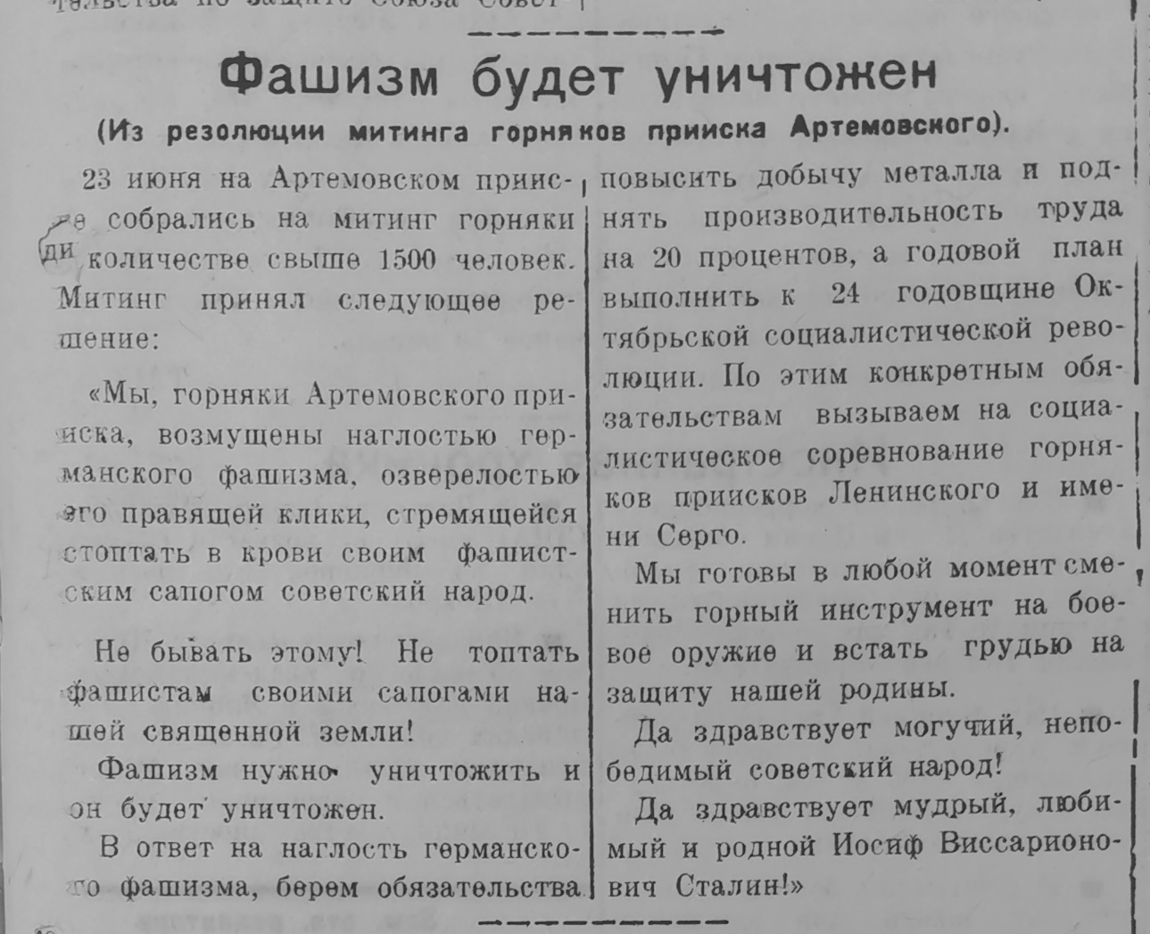
Бронированный экземпляр газеты «Ленский шахтер». Выпуск № 146 от 25.06.1941 г.
Основание: Ф.Р-51. Оп. 1. Д. 20. Л. 275.

Slide 10
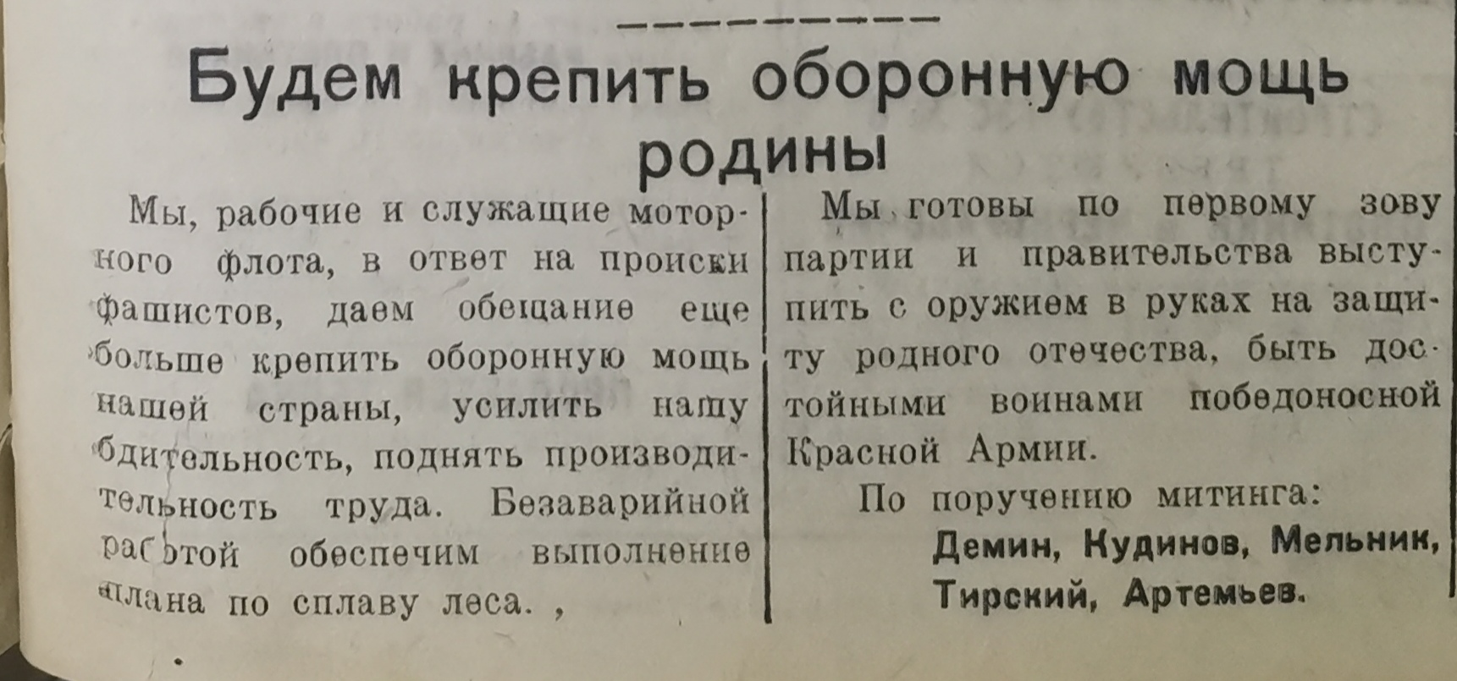
Бронированный экземпляр газеты «Ленский шахтер». Выпуск № 146 от 25.06.1941 г.
Основание: Ф.Р-51. Оп. 1. Д. 20. Л. 275.

Slide 11
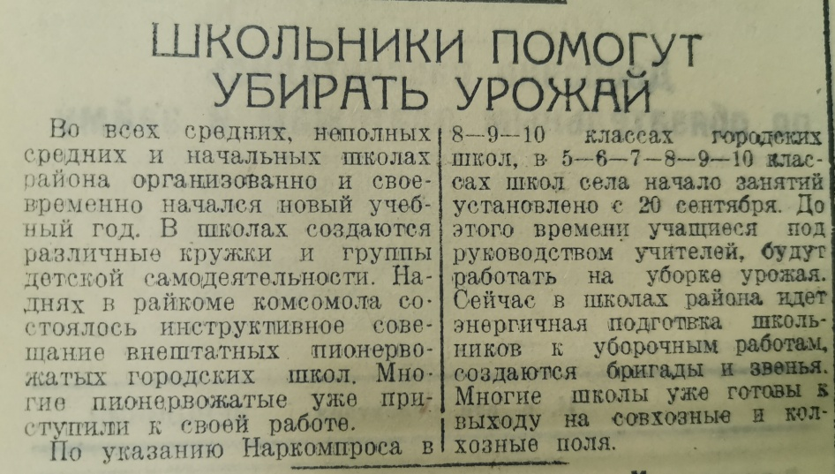
Бронированный экземпляр газеты «Ленский шахтер». Выпуск № 207 от 06.09.1941 г.
Основание: Ф.Р-51. Оп. 1. Д. 23. Л. 102.

Slide 12
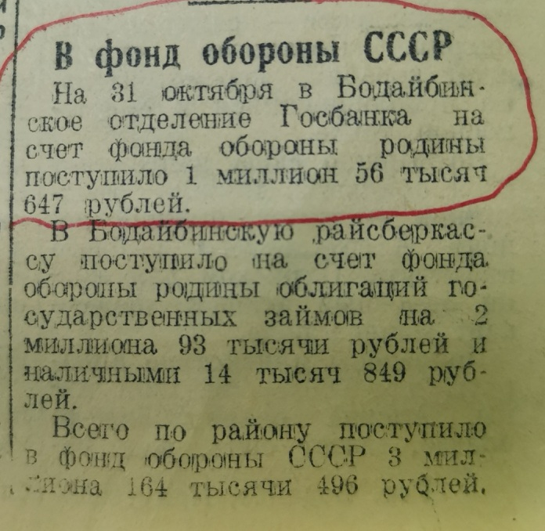
Бронированный экземпляр газеты «Ленский шахтер». Выпуск № 255 от 01.11.1941 г.
Основание: Ф.Р-51. Оп. 1. Д. 23. Л. 143.

Slide 13
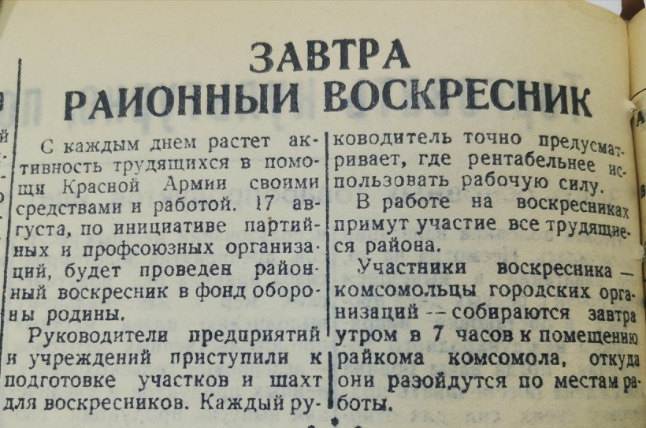
Бронированный экземпляр газеты «Ленский шахтер». Выпуск № 191 от 16.08.1941 г.
Основание: Ф.Р-51. Оп. 1. Д. 23. Л. 80.

Slide 14
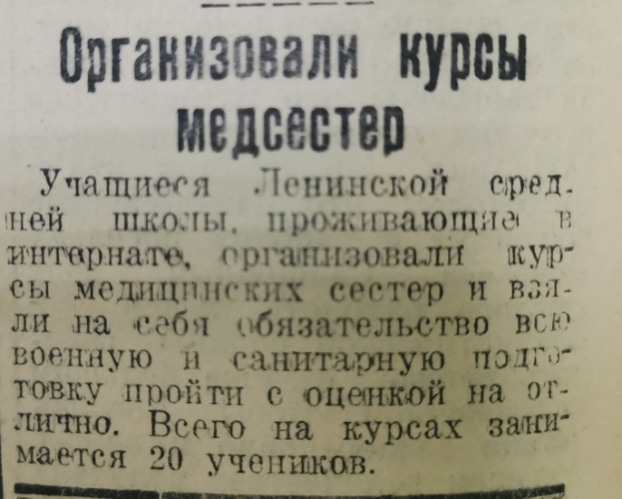
Бронированный экземпляр газеты «Ленский шахтер». Выпуск № 292 от 16.12.1941 г.
Основание: Ф.Р-51. Оп. 1. Д. 23. Л. 177.

Slide 15
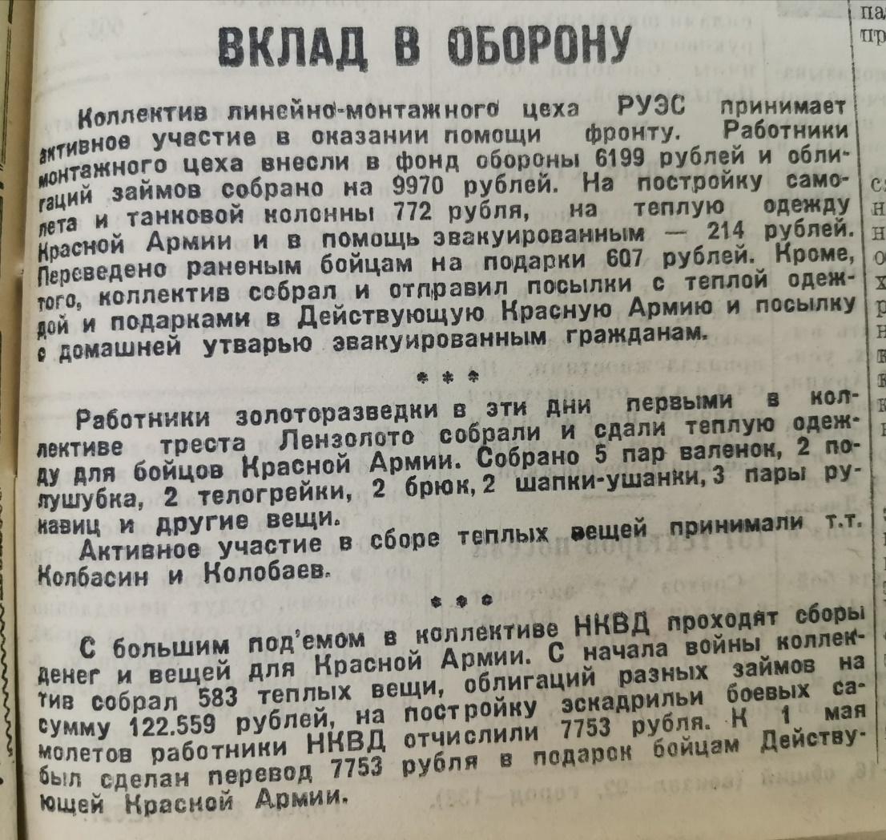
Бронированный экземпляр газеты «Ленский шахтер». Выпуск № 114 от 22.05.1942 г.
Основание: Ф.Р-51. Оп. 1. Д. 24. Л. 110.

Slide 16
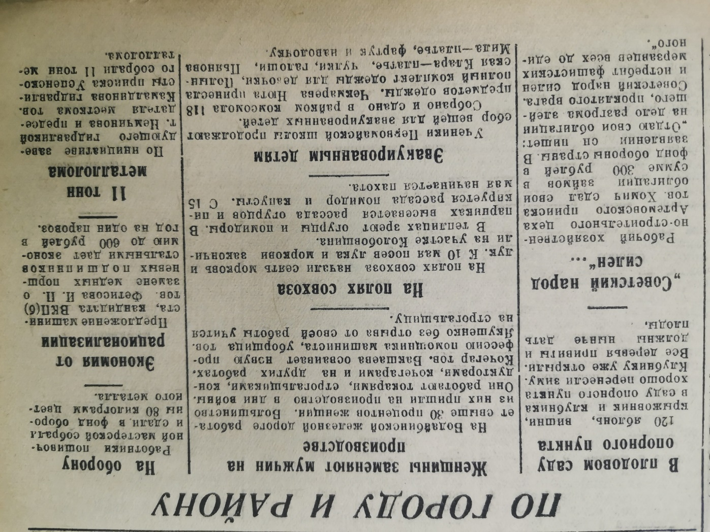
Бронированный экземпляр газеты «Ленский шахтер». Выпуск № 106 от 13.05.1942 г.
Основание: Ф.Р-51. Оп. 1. Д. 24. Л. 107.

Slide 17
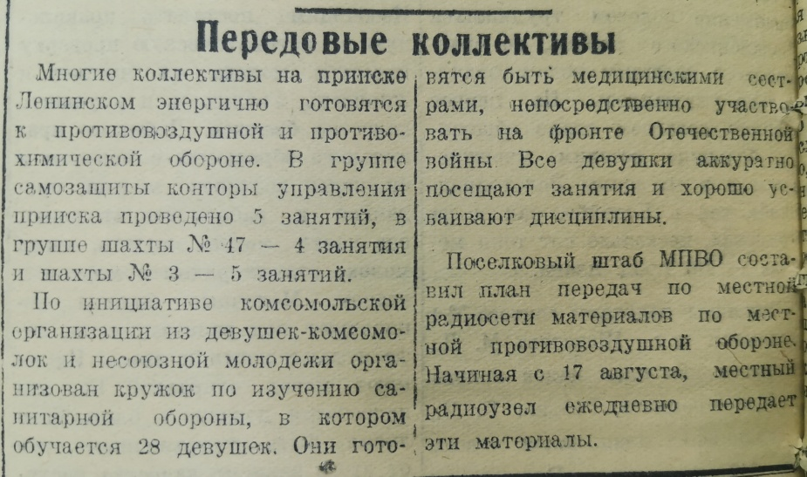
Бронированный экземпляр газеты «Ленский шахтер». Выпуск № 195 от 21.08.1941 г.
Основание: Ф.Р-51. Оп. 1. Д. 23. Л. 88.

Slide 18
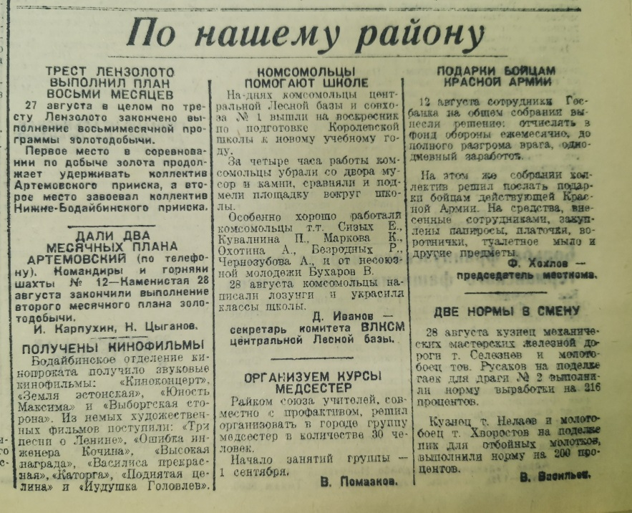
Бронированный экземпляр газеты «Ленский шахтер». Выпуск № 203 от 31.08.1941 г.
Основание: Ф.Р-51. Оп. 1. Д. 23. Л. 98.

Slide 19
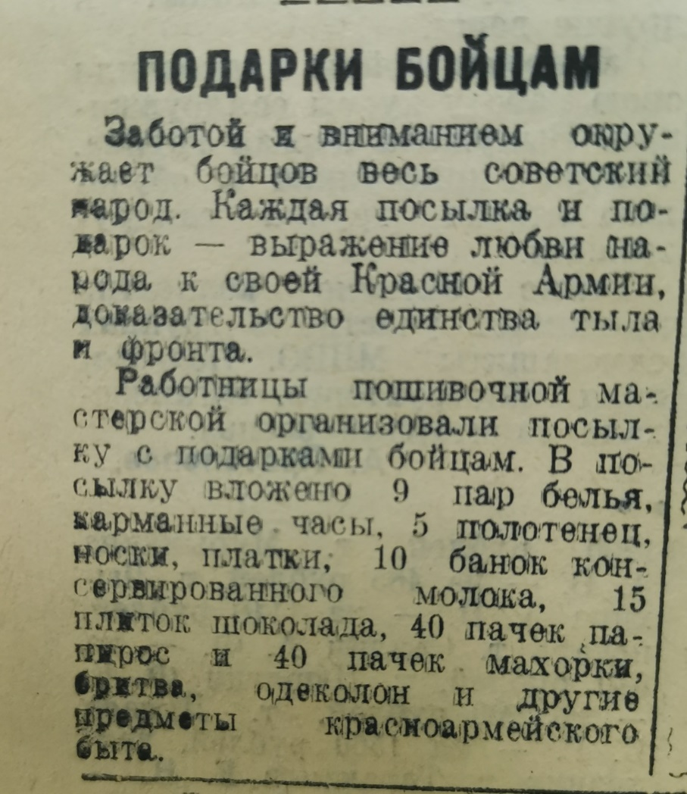
Бронированный экземпляр газеты «Ленский шахтер». Выпуск № 29 от 07.02.1942 г.
Основание: Ф.Р-51. Оп. 1. Д. 24. Л. 31.

Slide 20
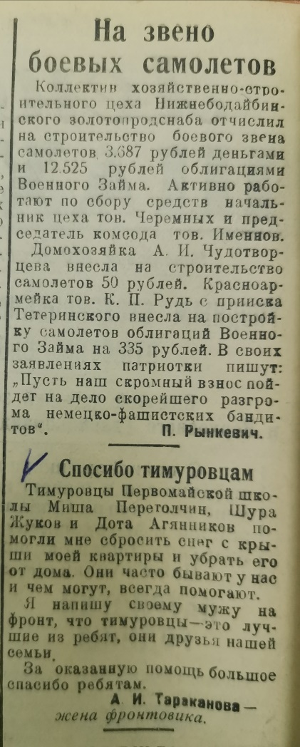
Бронированный экземпляр газеты «Ленский шахтер». Выпуск № 72 от 04.04.1943 г.
Основание: Ф.Р-51. Оп. 1. Д. 27. Л. 70.

Slide 21
Свет в темноте: пока они сражались…
Немногие задумываются, как жили и работали люди, территориально далекие от линии фронта, но столь близкие ему мыслями и делами.
Несмотря на сложное военное время, не замирала в районе и культурная жизнь. Культура служила источником вдохновения и поддержки для жителей района, поднимала моральный дух и способствовала сплочению общества. В городе продолжали работать театры, которые ставили спектакли на патриотические темы.
Георгиевская ленточка - символ Победы. Для миллионов людей не только в России, но и за рубежом георгиевская ленточка является символом памяти, связи поколений и воинской славы.

Slide 22

Бронированный экземпляр газеты «Ленский шахтер». Выпуск № 70 от 09.04.1944 г.
Основание: Ф.Р-51. Оп. 1. Д. 30. Л. 75.

Slide 23
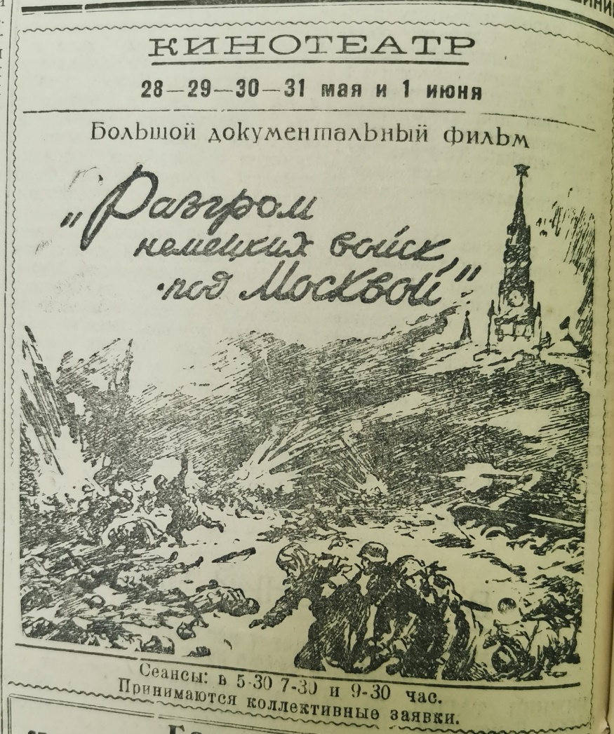
Бронированный экземпляр газеты «Ленский шахтер». Выпуск № 134 от 14.06.1942 г.
Основание: Ф.Р-51. Оп. 1. Д. 24. Л. 113.

Slide 24
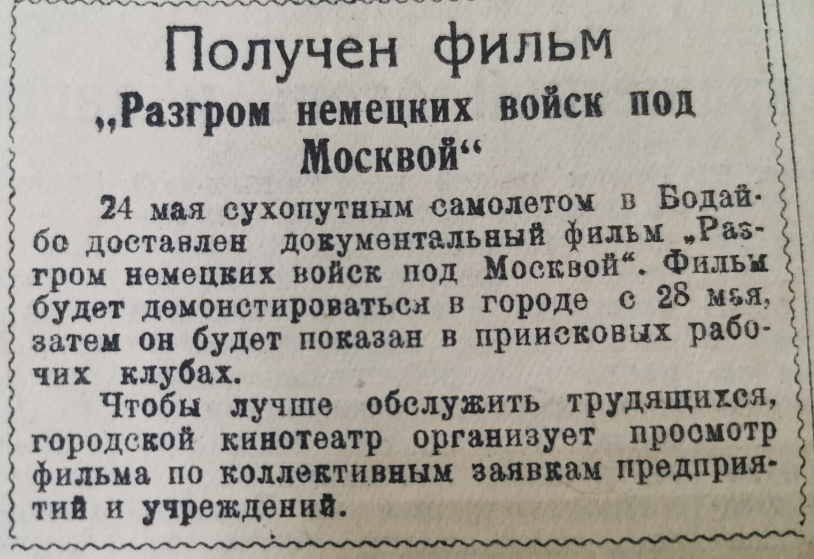
Бронированный экземпляр газеты «Ленский шахтер». Выпуск № 134 от 14.06.1942 г.
Основание: Ф.Р-51. Оп. 1. Д. 24. Л. 113.

Slide 25
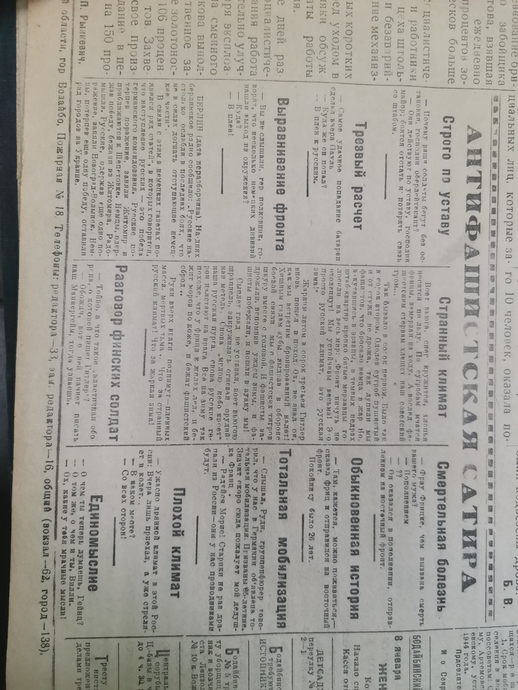
Бронированный экземпляр газеты «Ленский шахтер». Выпуск № 146 от 28.06.1942 г.
Основание: Ф.Р-51. Оп. 1. Д. 24. Л. 142.

Slide 26

Бронированный экземпляр газеты «Ленский шахтер». Выпуск № 198 от 24.08.1941 г.
Основание: Ф.Р-51. Оп. 1. Д. 23. Л. 94.

Slide 27
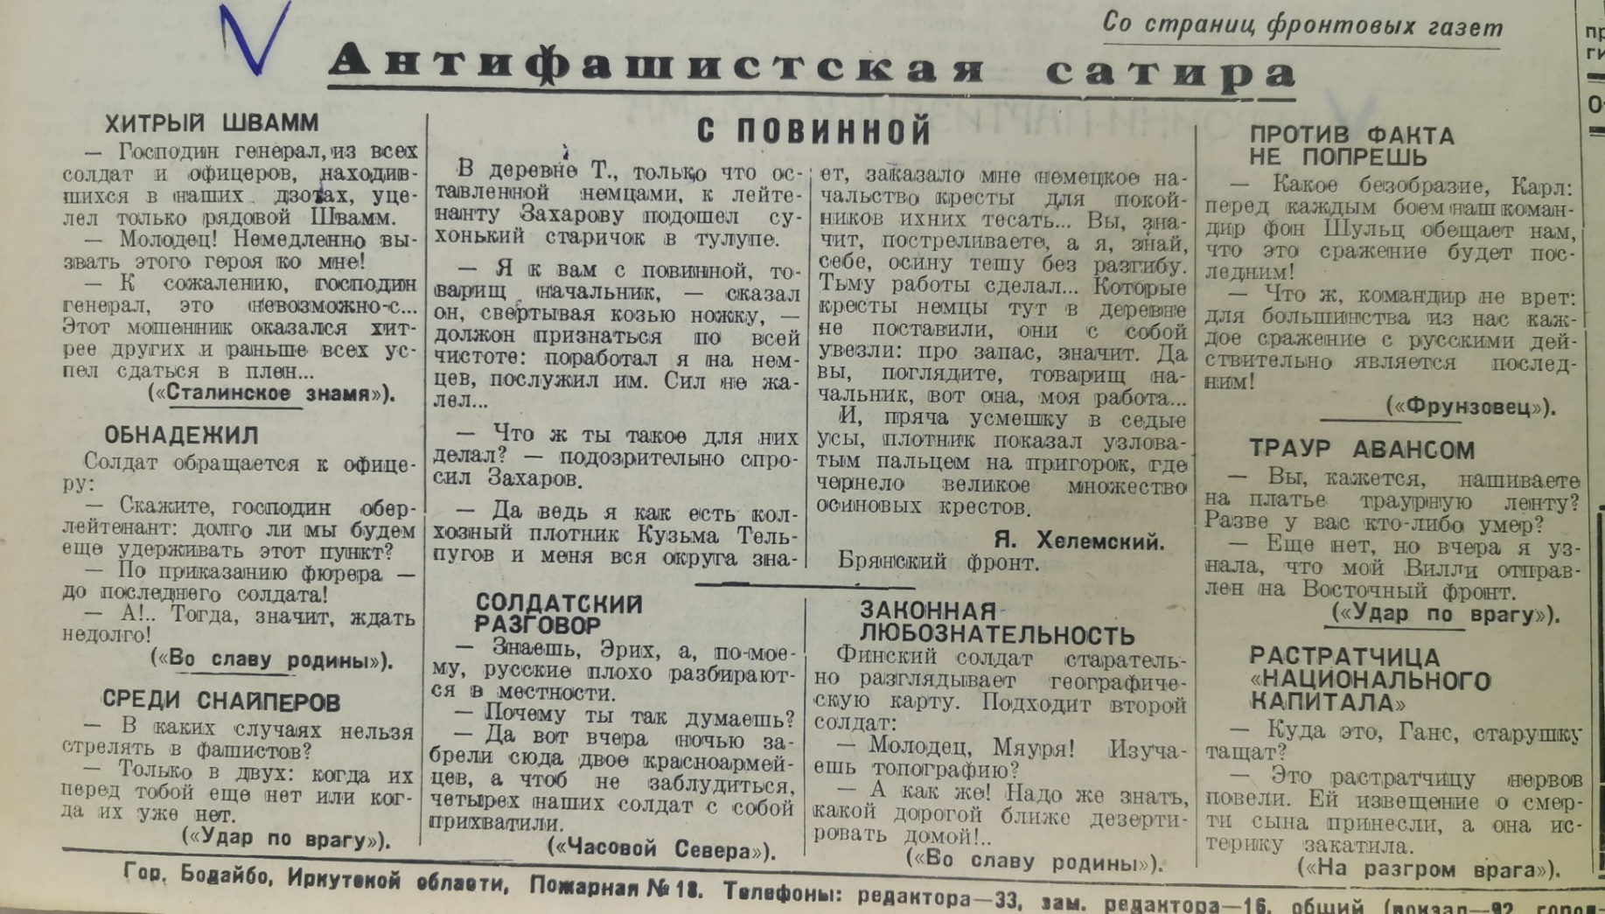
Бронированный экземпляр газеты «Ленский шахтер». Выпуск № 146 от 28.06.1942 г.
Основание: Ф.Р-51. Оп. 1. Д. 24. Л. 142.

Slide 28
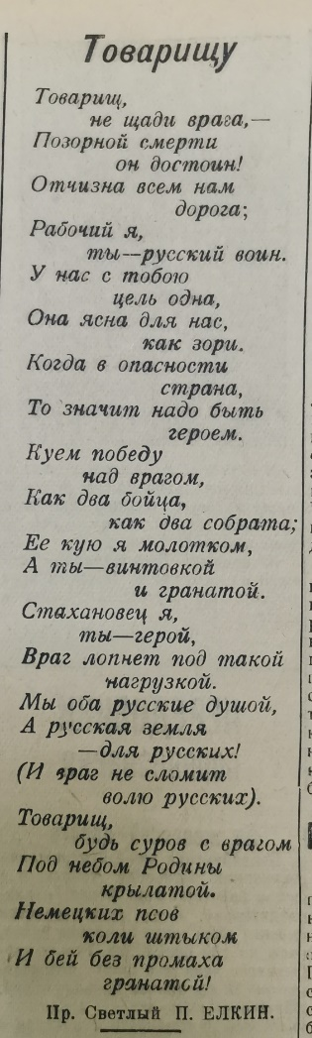
Бронированный экземпляр газеты «Ленский шахтер». Выпуск № 285 от 07.12.1941 г.
Основание: Ф.Р-51. Оп. 1. Д. 23. Л. 182.

Slide 29
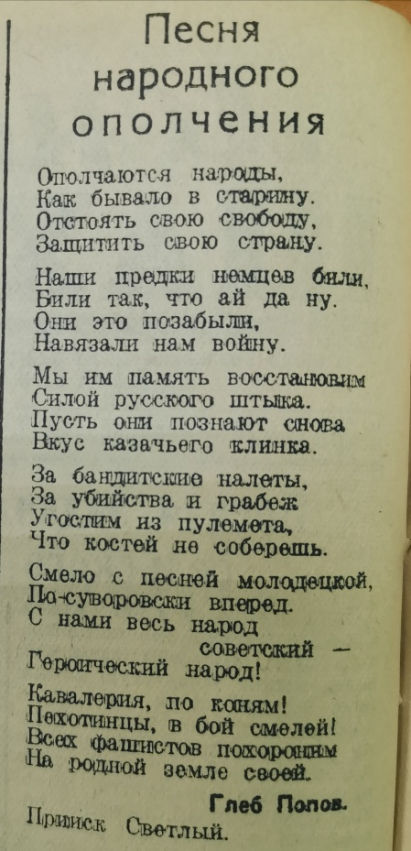
Бронированный экземпляр газеты «Ленский шахтер». Выпуск № 285 от 07.12.1941 г.
Основание: Ф.Р-51. Оп. 1. Д. 23. Л. 182.

Slide 30
Сила слов: письма, которые были с нами
Письма фронтовиков к родным, близким и друзьям рассказывали об их любви, о верности, о тоске по родному краю, о готовности постоять в бою за свою семью, за Родину. Весточки из дома для солдатов были источником мужества, они верили в победу, вдохновлялись и это придавало бойцам сил и уверенность.
Многие письма были полны оптимизма, надежды на возвращение домой, на встречу с близкими после войны. Также рассуждали о патриотизме, воинском долге, где и как приходилось воевать.

Slide 31
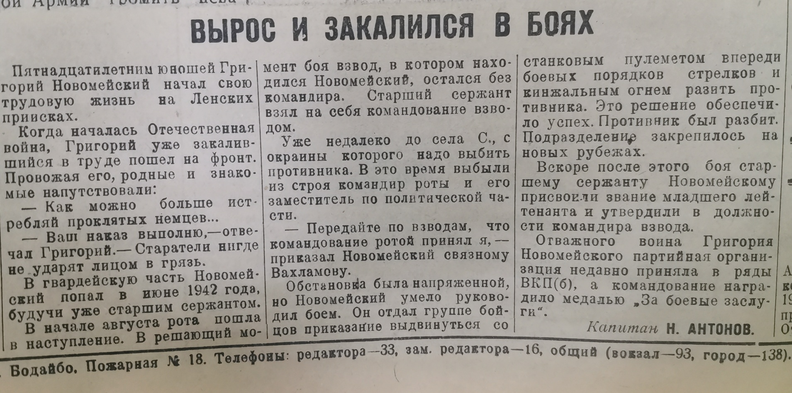
Бронированный экземпляр газеты «Ленский шахтер». Выпуск № 146 от 28.06.1942 г.
Основание: Ф.Р-51. Оп. 1. Д. 24. Л. 145.

Slide 32
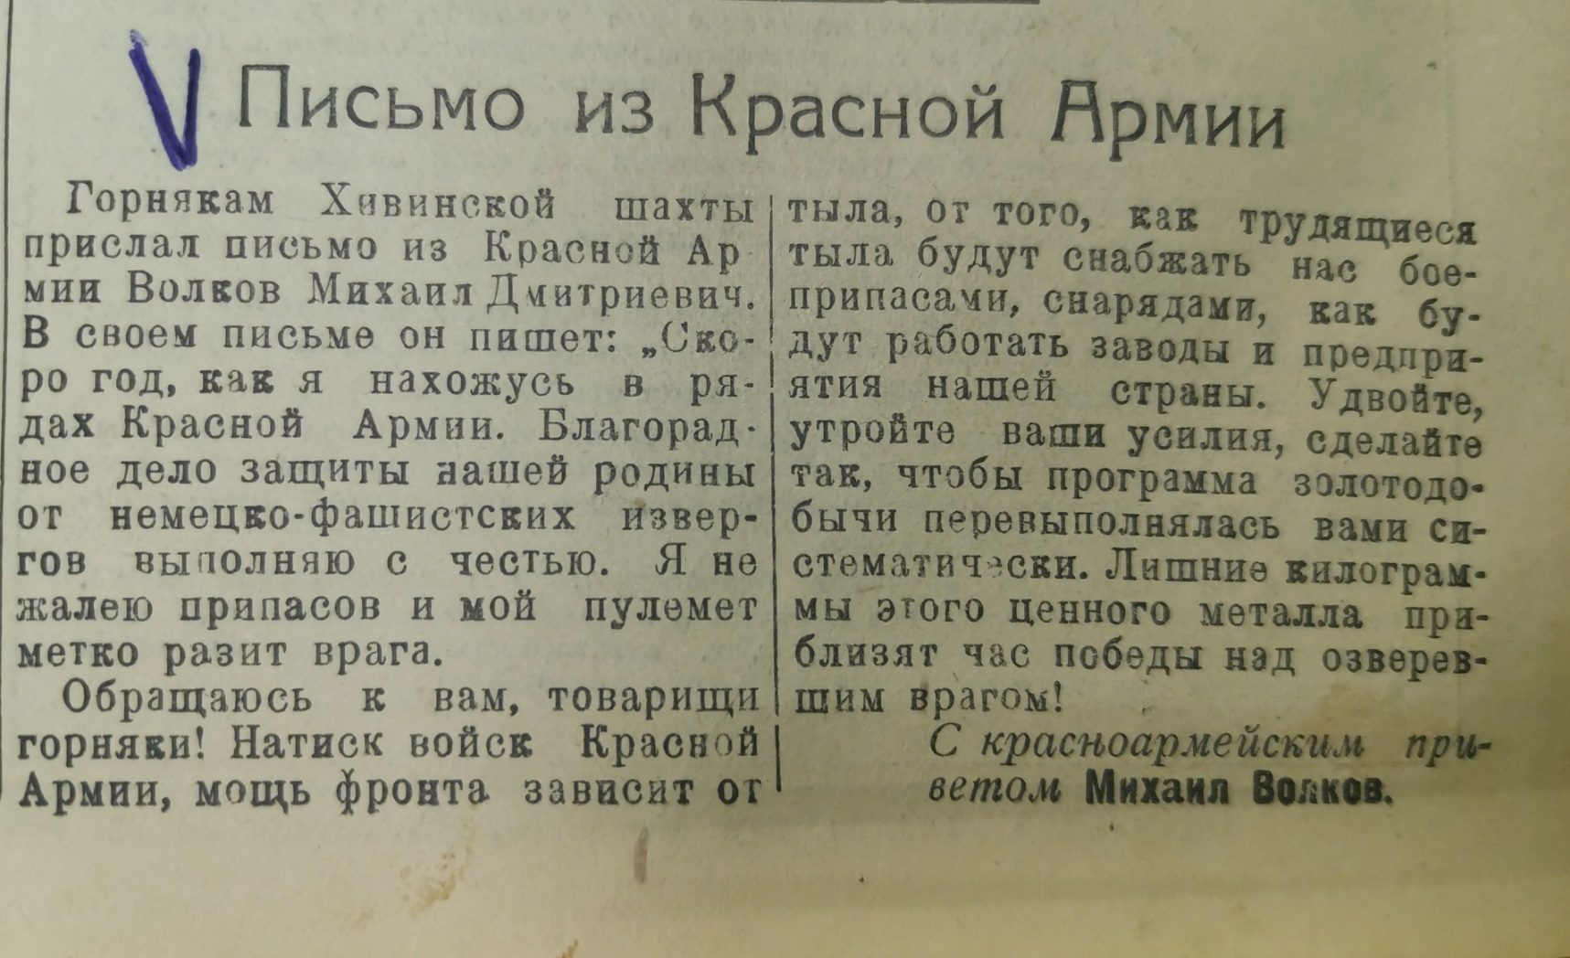
Бронированный экземпляр газеты «Ленский шахтер». Выпуск № 146 от 21.07.1943 г.
Основание: Ф.Р-51. Оп. 1. Д. 28. Л. 15.

Slide 33
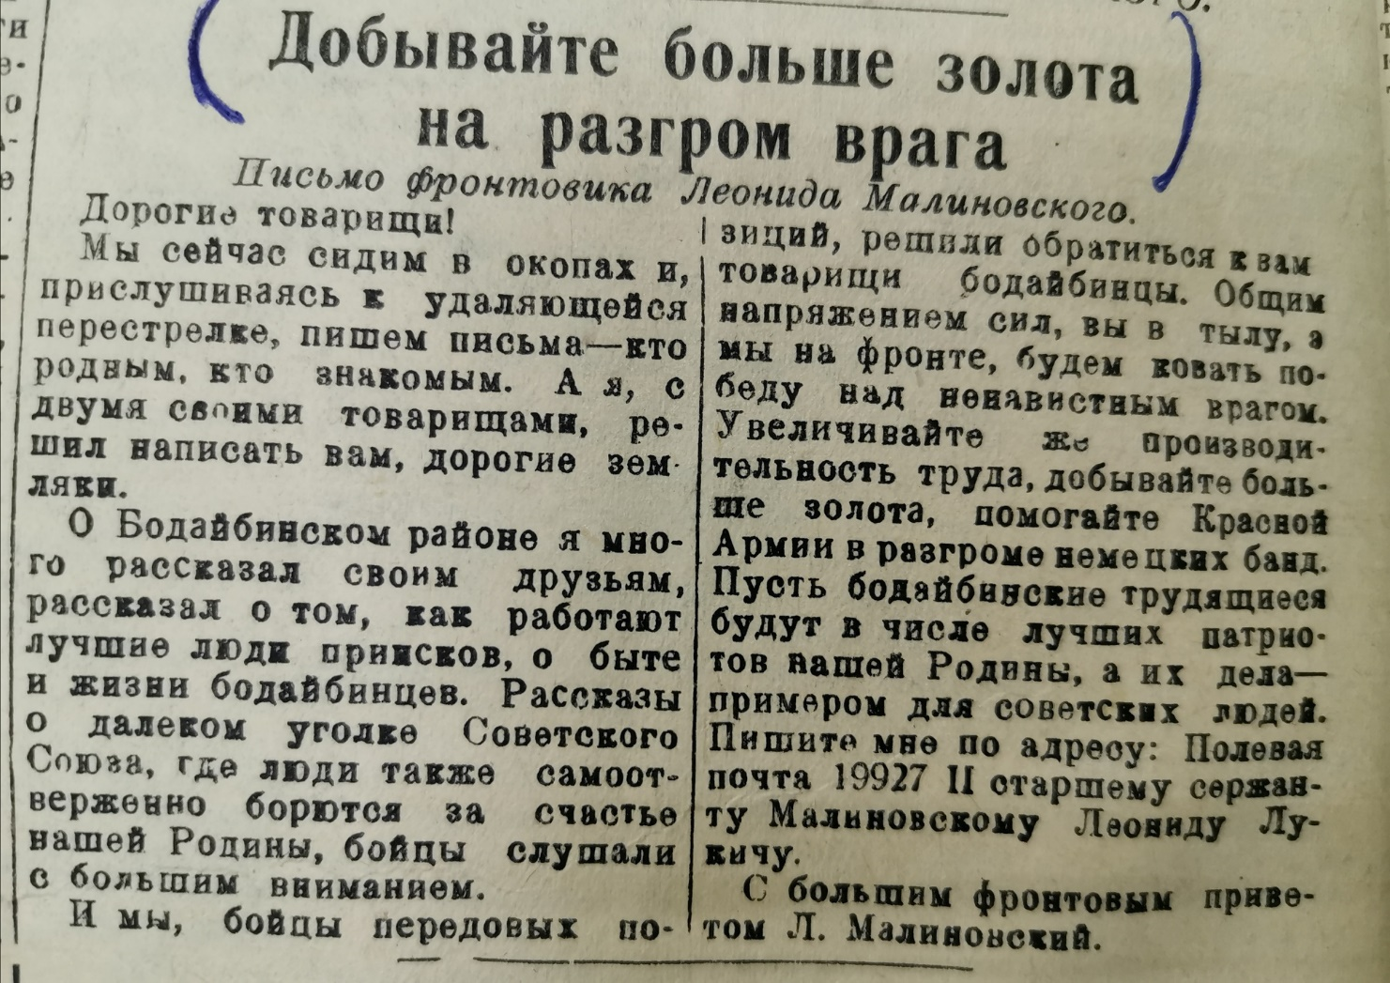
Бронированный экземпляр газеты «Ленский шахтер». Выпуск № 75 от 17.04.1944 г.
Основание: Ф.Р-51. Оп. 1. Д. 30. Л. 80.

Slide 34
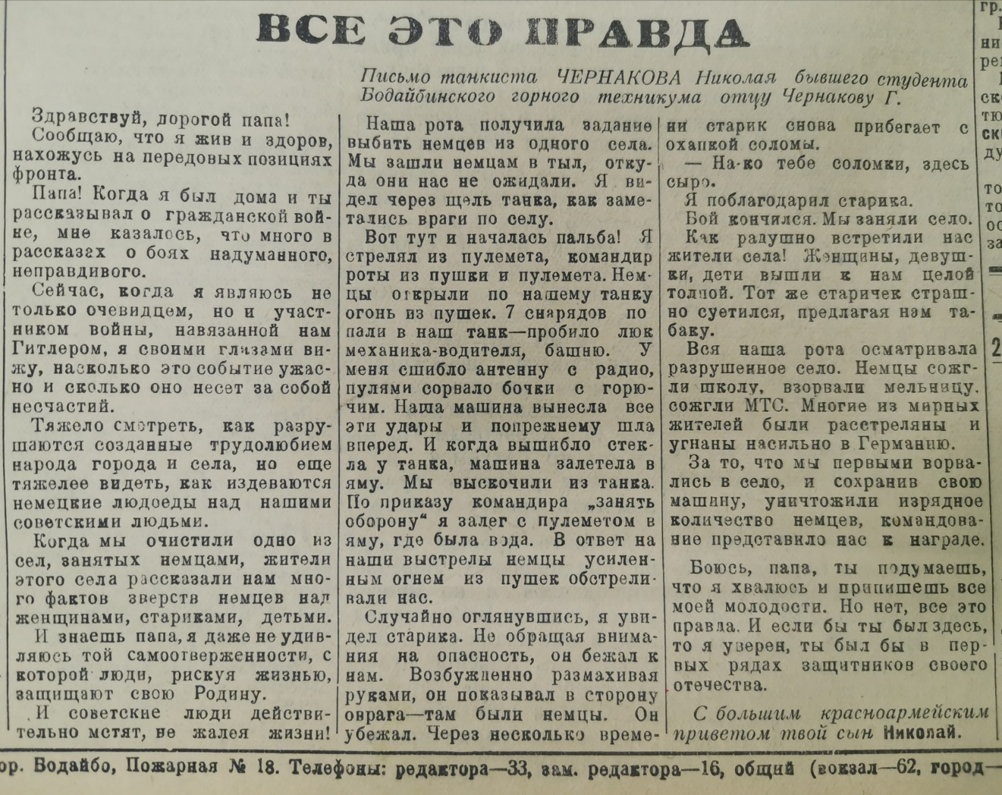
Бронированный экземпляр газеты «Ленский шахтер». Выпуск №171 от 25.08.1943 г.
Основание: Ф.Р-51. Оп. 1. Д. 28. Л. 39.

Slide 35
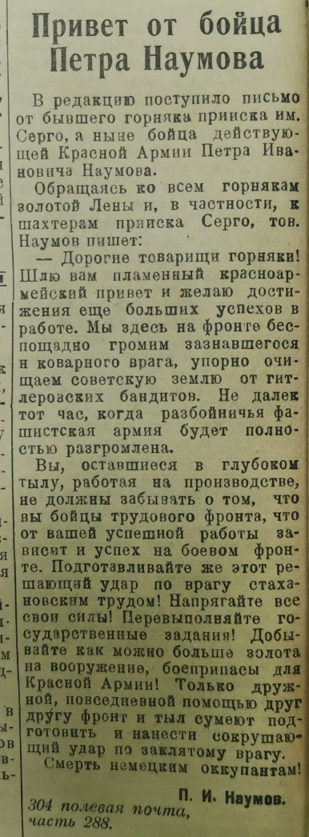
Бронированный экземпляр газеты «Ленский шахтер». Выпуск № 115 от 08.06.1943 г.
Основание: Ф.Р-51. Оп. 1. Д. 27. Л. 102.

Slide 36
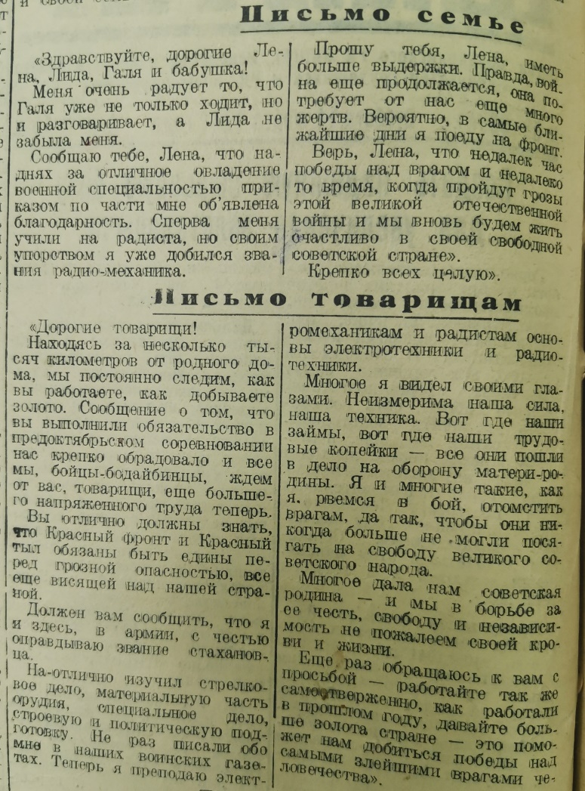
Бронированный экземпляр газеты «Ленский шахтер». Выпуск № 58 от 14.03.1942 г.
Основание: Ф.Р-51. Оп. 1. Д. 24. Л. 62.

Slide 37
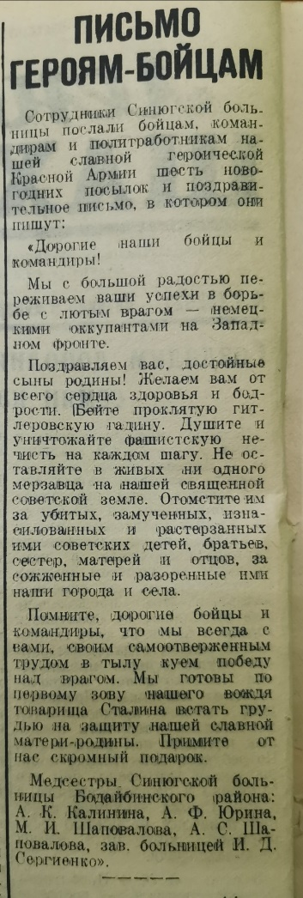
Бронированный экземпляр газеты «Ленский шахтер». Выпуск № 7 от 09.01.1942 г.
Основание: Ф.Р-51. Оп. 1. Д. 24. Л. 8.

Slide 38
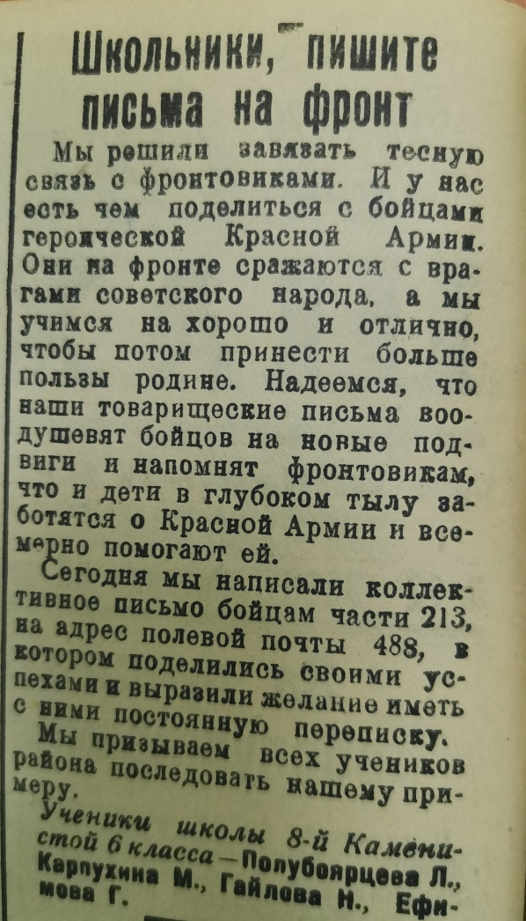
Бронированный экземпляр газеты «Ленский шахтер». Выпуск № 144 от 19.07.1943 г.
Основание: Ф.Р-51. Оп. 1. Д. 28. Л. 15.

Slide 39
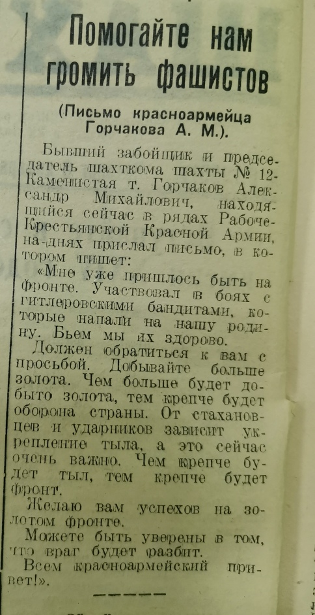
Бронированный экземпляр газеты «Ленский шахтер». Выпуск № 6 от 08.01.1942 г.
Основание: Ф.Р-51. Оп. 1. Д. 24. Л. 7.

Slide 40
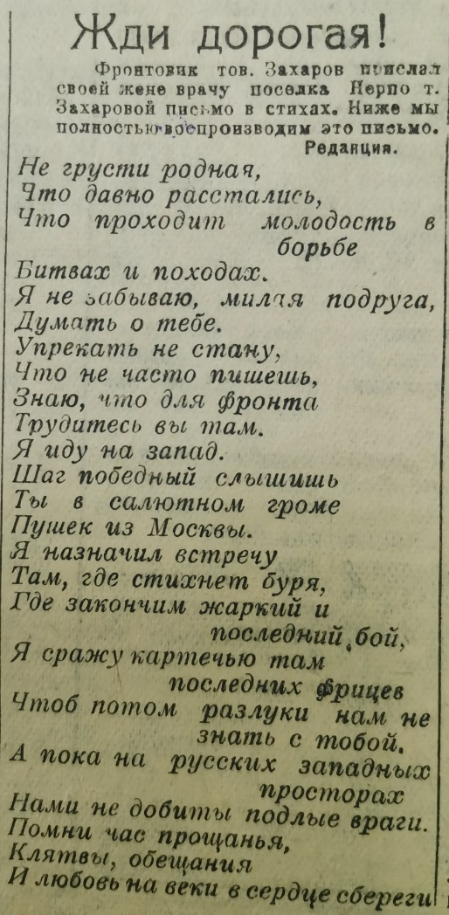
Бронированный экземпляр газеты «Ленский шахтер». Выпуск № 40 от 27.02.1944 г.
Основание: Ф.Р-51. Оп. 1. Д. 30. Л. 41.

Slide 41
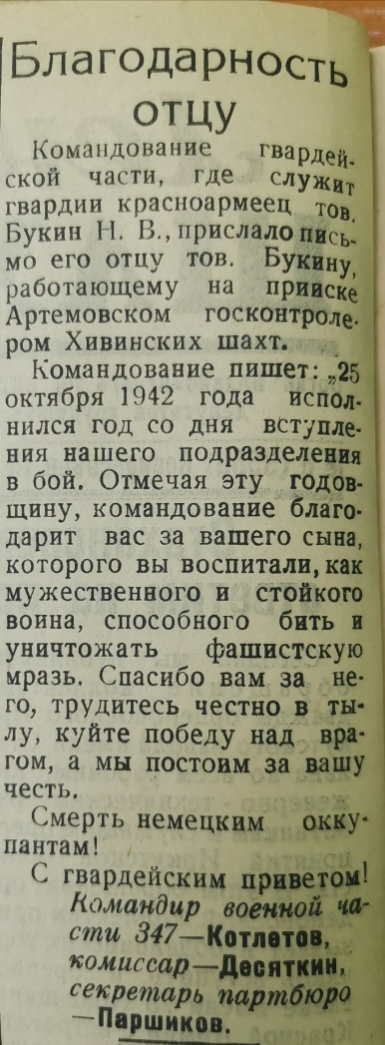
Бронированный экземпляр газеты «Ленский шахтер». Выпуск № 8 от 10.01.1943 г.
Основание: Ф.Р-51. Оп. 1. Д. 27. Л. 8.

Slide 42
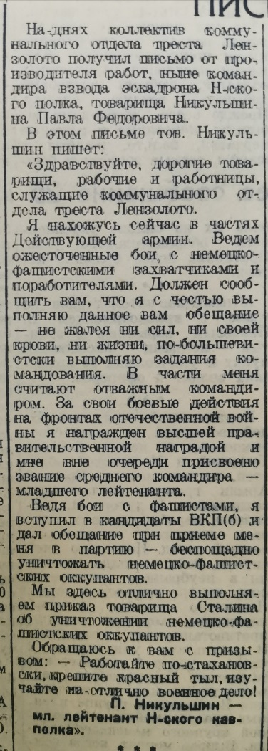
Бронированный экземпляр газеты «Ленский шахтер». Выпуск № 21 от 28.01.1942 г.
Основание: Ф.Р-51. Оп. 1. Д. 24. Л. 23

Slide 43
Невиданный подъем советского патриотизма в тылу нашел свое яркое выражение в социалистическом соревновании, которое приняло в годы Великой отечественной войны широкий размах. Соцсоревнование развернулось за претворение в жизнь лозунга «Все для фронта-все для победы!», который глубоко вошел в сознание советских людей.
Вспомним добрым словом своих прадедов, всех тех, кто принес нам победу. 9 мая 1945 года для России навечно стало великой датой. Победа Красной Армии в этой войне – главное событие в истории России XX века!
Презентацию подготовили:
Главный специалист МКУ
«Архив администрации г. Бодайбо и района»
Е. П. Золотарева
Главный специалист отдела организационной
работы администрации г. Бодайбо и района
Т. В. Черепанова

